Slide 1

פסיקות חומרה
כיתה י', תיכון רוטברג
עמליה אפל ואילת משיח

Slide 2

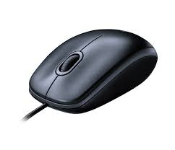
פסיקות חומרה
אותות ששולחים התקני החומרה למעבד על מנת להודיע לו על אירועים שקרו לדוגמא:
לחיצה על העכבר
לחיצה על מקש במקלדת

Slide 3
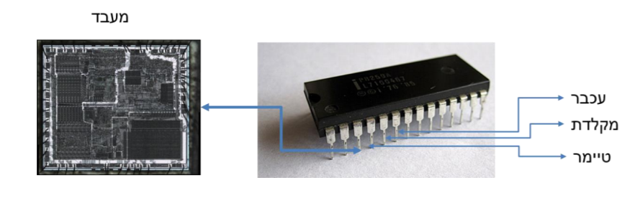
איך זה עובד מנהל הפסיקות - PIC
רכיב החומרה (מקלדת, עכבר, דיסק) שולח פסיקה ל PIC -Programing Interrupt Controller
ה PIC מסדר את הפסיקות בתור לפי סדר הגעתן ולפי חשיבותן ושולח אותן לפי הסדר למעבד
עם הגעת הפסיקה המעבד עוצר את עבודתו ומטפל בה

Slide 4
מנהל הפסיקות PIC - איך זה עובד ?
מעבד
עכבר
מקלדת
מסך
PIC
Programing Interrupt Controller

Slide 5

שעון
לצד המעבד קיים רכיב חומרה שתפקידו לתת תזמונים למעבד – הטיימר.
הטיימר שולח למעבד אות חשמלי כל 55 מילישניות (0.055 שניות) או בערך 18.2 פעמים בשנייה.
כדי לקרוא את השעון אפשר להשתמש בשירות שלDOS , כחלק מ- int 21h, ולשלוח לו את הקוד 2ch

Slide 6
שעון
mov ah, 2ch
int 21h
תוצאת הקריאה תהיה:
הדקות יועתקו לתוך cl –
מאיות השנייה יועתקו לתוך dl –
השעות יועתקו לתוך ch –
השניות יועתקו לתוך dh
שימו לב לכך שערך מאיות השניה מתעדכן רק כל 55 מילישניות.
כלומר אם קראנו את השעון פעמיים, ובין הקריאות האלו עברו פחות מ־55 מילישניות, יכול להיות שנקבל את אותו הערך

Slide 7
הדפסת מספר למסך – מספר השניות
; sets cursor on the corner mov dh, 19 ; row mov dl, 35 ; column mov bh, 0 ; page number mov ah, 2 int 10h |  | ראשית נשים את הסמן בפינה הימנית התחתונה על מנת שהמספר יודפס שם
mov al, [number] mov ah, 0 div [ten] |  | נעביר את number ל al ונאפס את ah. כעת [number] = ax לכן כשנחלק ב 10 [ten] התוצאה (הספרה השמאלית) תהיה ב al והשארית (הספרה הימנית) ב ah

Slide 8
הדפסת מספר למסך – מספר השניות
add ax, '00' |  | נהפוך את 2 הספרות לתווי ascii על יד הוספת ‘0’ לכל אחת מהן
mov dx, ax mov ah, 2h int 21h |  | נעביר את ax ל dx לכן al עבר ל dl ו ah עבר ל dh נקרא לפסיקה שמדפיסה את התו ששמור ב dl
mov dl, dh mov ah, 2h int 21h |  | נעביר את dh ל dl ושוב נקרא לפסיקה שמדפיסה את התו ששמור ב dl

Slide 9
חישוב הזמן – 59 שניות
נשים לב :
1_{שניות} ⇨ 59_{שניות} + 2_{שניות}
5_{שניות} ⇨ 59_{שניות} + 6_{שניות}
37_{שניות} ⇨ 59_{שניות} + 38_{שניות}
ורק
59_{שניות} ⇨ 59_{שניות} + 0_{שניות}
השניות והדקות בשעון מתאפסים כל 60 שניות או דקות. אם נרצה להמתין 10 שניות
והשעה כרגע היא 9:15:56, כעבור 10 שניות השעה תהייה 9:16:05 והשעון של השניות התאפס והתחלנו לספור את השניות מחדש לאחר שהגענו ל – 60 שניות.
לכן כאשר נרצה לבדוק אם עבר פרק זמן מסוים עלינו להתחשב בשינוי של הדקות או השניות בהתאם לזמן הנתון.

Slide 10
קביעת זמן סיום המחשק למשתנה endTime
mov ah, 2ch ; read clock
int 21h
mov [endTime], dh ;move Seconds
; if 0 we need to add 59 to get to one mint.
cmp [endTime], 0
je add59
dec [endTime]
jmp endClaculate
add59:
add [endTime], 59
endClaculate:
נגדיר משתנה בשם endTime בגודל byte, שבו נחזיק את זמן הסיום
endTime db 0
נשתמש בפסיקה הקוראת את השעון.
נעתיק את השניות מ dh ל endTime ונעדכן אותו.
אם הוא 0 נוסיף 59 אחרת נחסיר 1

Slide 11
בדיקה: האם הגיעה זמן סיום המחשק?
נגדיר, )כמו במשחק( משתנה בגודל byte בשם lost ונאתחל אותו ל 0
lost db 0
נקרא את השעון באמצעות הפסיקה
נשווה את dh ל endTime
במידה והם שווים נעביר ל lost 1
נעביר את dh למשתנה number ונקרא ל prinNumber כדי להדפיס את ערך השניות בשעון על המסך.
mov ah, 2ch
int 21h
cmp dh, [endTime]
jne endCheckEndTime
mov [lost], 1
endCheckEndTime:
mov [number], dh
call printNumber

